Slide 1
Text to images generation for soft drink label designs
Giảng viên: Trần Tấn Thành
Vũ Đức Thịnh

Slide 2
Thành viên: Trương Trọng Hậu Kiều Minh Tuấn Phạm Thành Công

Slide 3
MỤC LỤC
01
02
03
04
GIỚI THIỆU
BỘ DỮ LIỆU
MÔ HÌNH
05
KẾT QUẢ ĐẠT ĐƯỢC
HƯỚNG PHÁT TRIỂN

Slide 4
01
GIỚI THIỆU

Slide 5

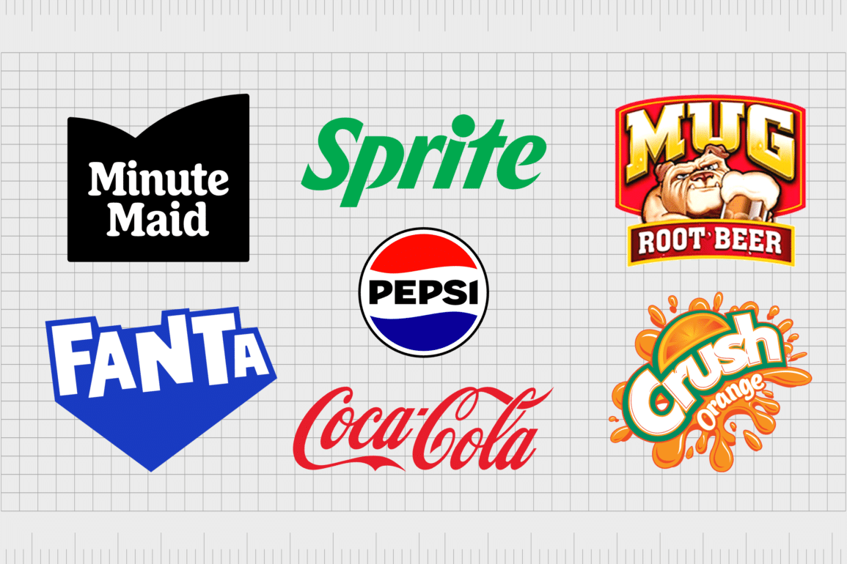
Giới thiệu
Bài toán để tạo hình ảnh nhãn nước giải khát từ mô tả văn bản (text-to-image generation). Ứng dụng trong thiết kế thương hiệu và nhãn sản phẩm (branding và product label design) giúp:
Tiết kiệm thời gian và chi phí trong thiết kế nhãn sản phẩm.
Hỗ trợ thử nghiệm ý tưởng nhanh chóng cho các thương hiệu nước giải khát (Coca, Sprite, Fanta, v.v.).

Slide 6
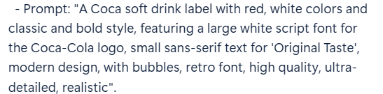
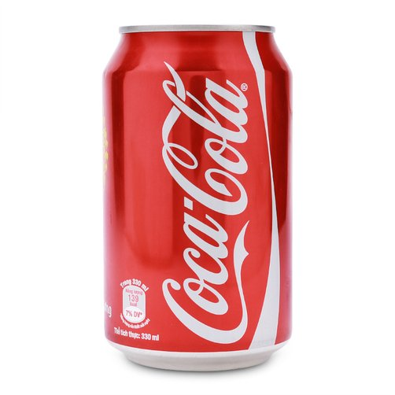
Ví dụ

Slide 7
02
BỘ DỮ LIỆU

Slide 8
DATA
TRAIN
PROMPT
ĐẶC ĐIỂM
Tập dữ liệu gồm 3343 mẫu nhãn nước giải khát (Coca, Sprite, Fanta, Pepsi, ChilSung, Welchs)
Prompt (mô tả chi tiết về màu sắc, phong cách, font chữ, hiệu ứng của 3343 mẫu nhãn).
Mỗi prompt bao gồm: tên thương hiệu, màu sắc, phong cách, chi tiết đặc trưng, hiệu ứng ngẫu nhiên, và yêu cầu chất lượng cao ("high quality, ultra-detailed, realistic").

Slide 9
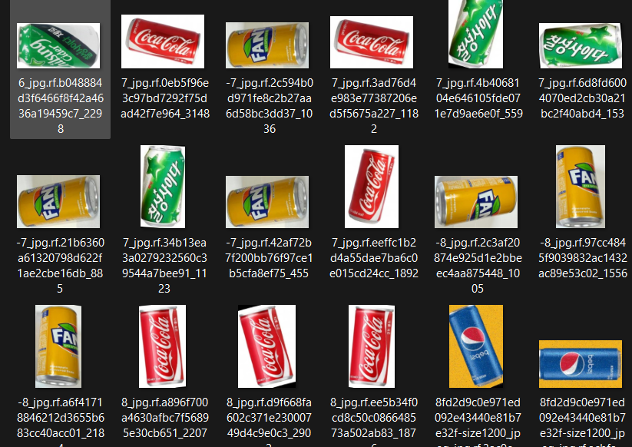
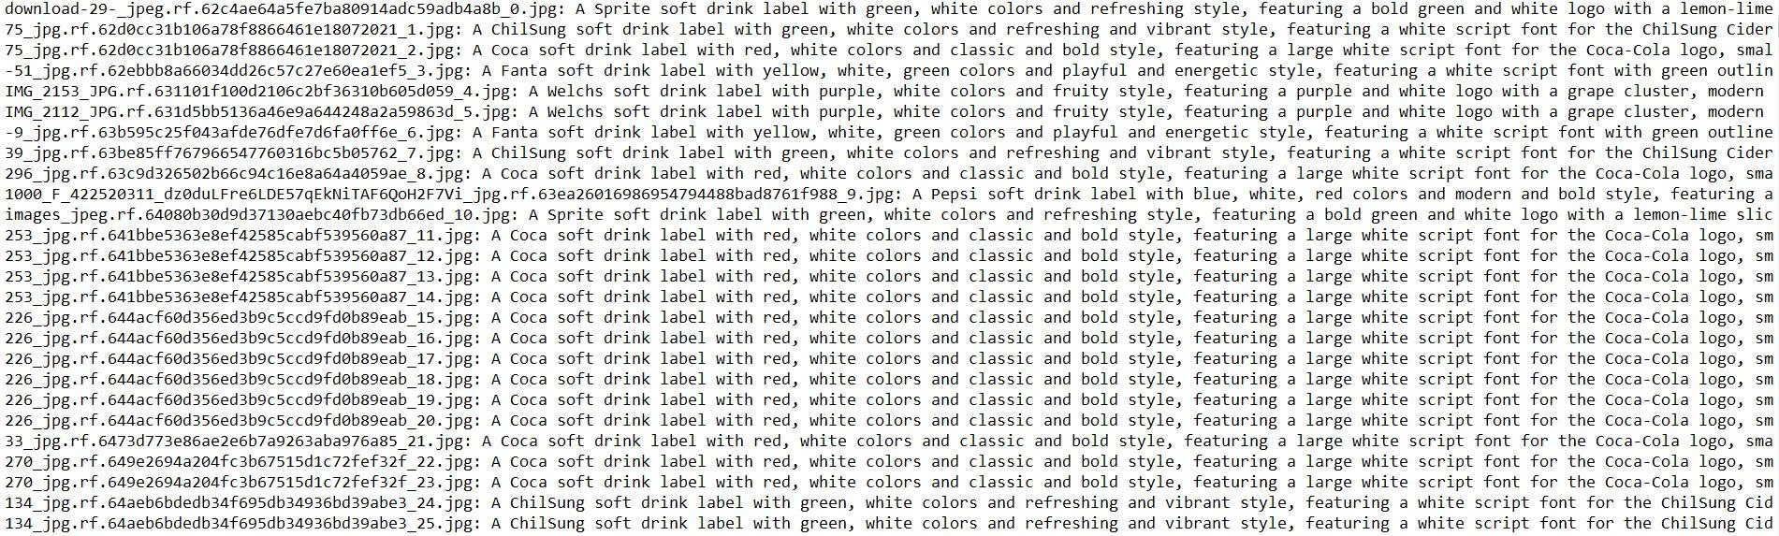
DATA

Slide 10
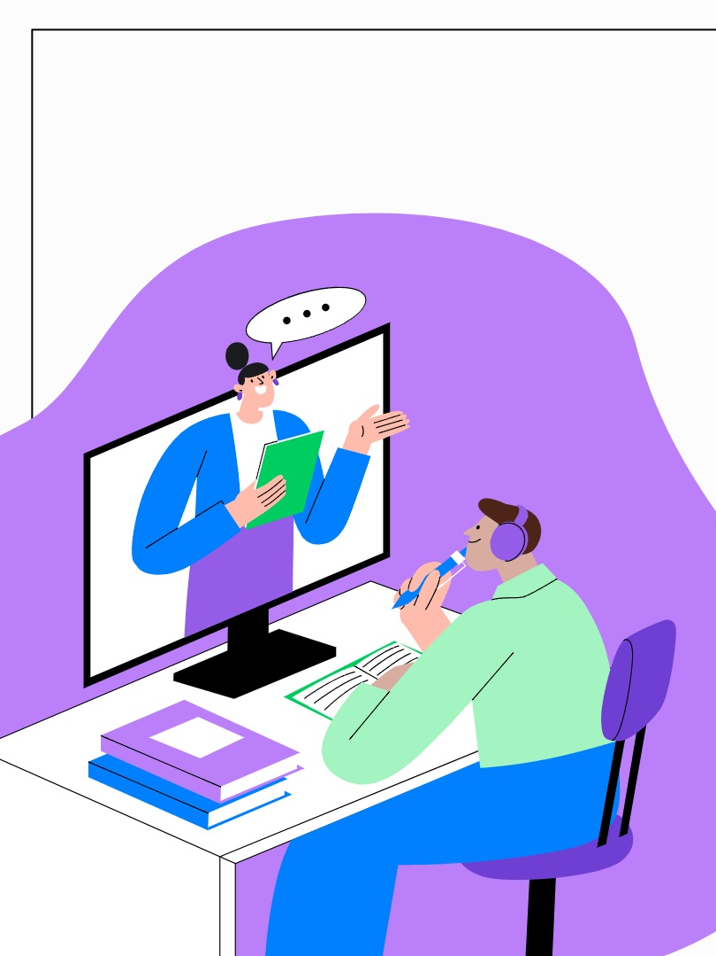
MÔ HÌNH
03

Slide 11
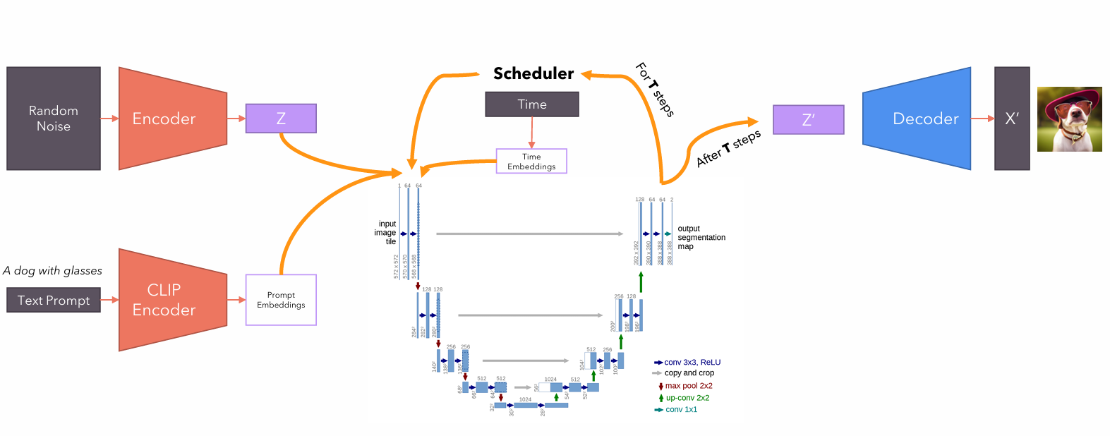
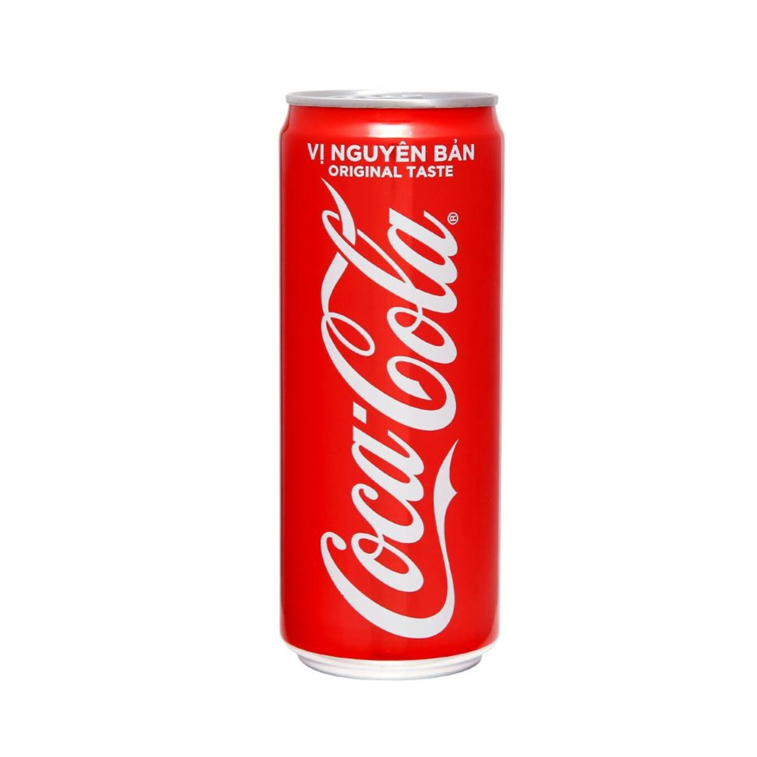
Stable Diffusion
Phù hợp với bài toán text-to-image generation.
Tạo hình ảnh chất lượng cao, chi tiết, và đa dạng.
A Coca soft drink label with red, white colors and classic and bold style

Slide 12

KẾT QUẢ ĐẠT ĐƯỢC
04

Slide 13
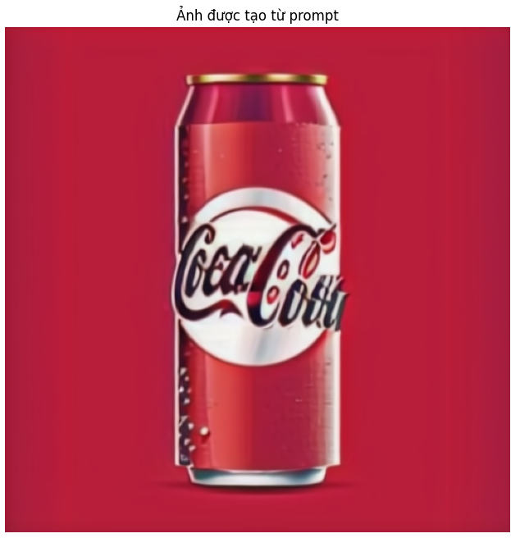
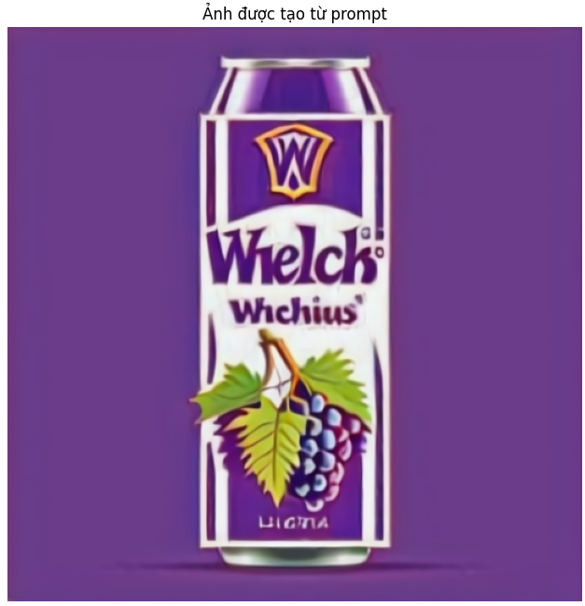
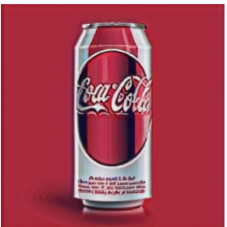
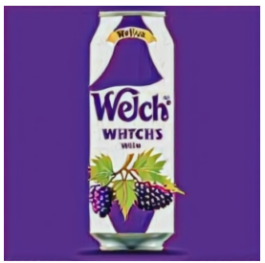
ẢNH GENERATIVE
“A Coca soft drink label with red, white colors and classic and bold style, featuring a large white script font for the Coca-Cola logo, small sans-serif text for 'Original Taste', modern design, futuristic font, with a sunburst, high quality, ultra-detailed, realistic.”
“A Welchs soft drink label with purple, white colors and fruity style, featuring a purple and white logo with a grape cluster, modern design, with a centered logo, with a tropical leaf, high quality, ultra-detailed, realistic.”

Slide 14
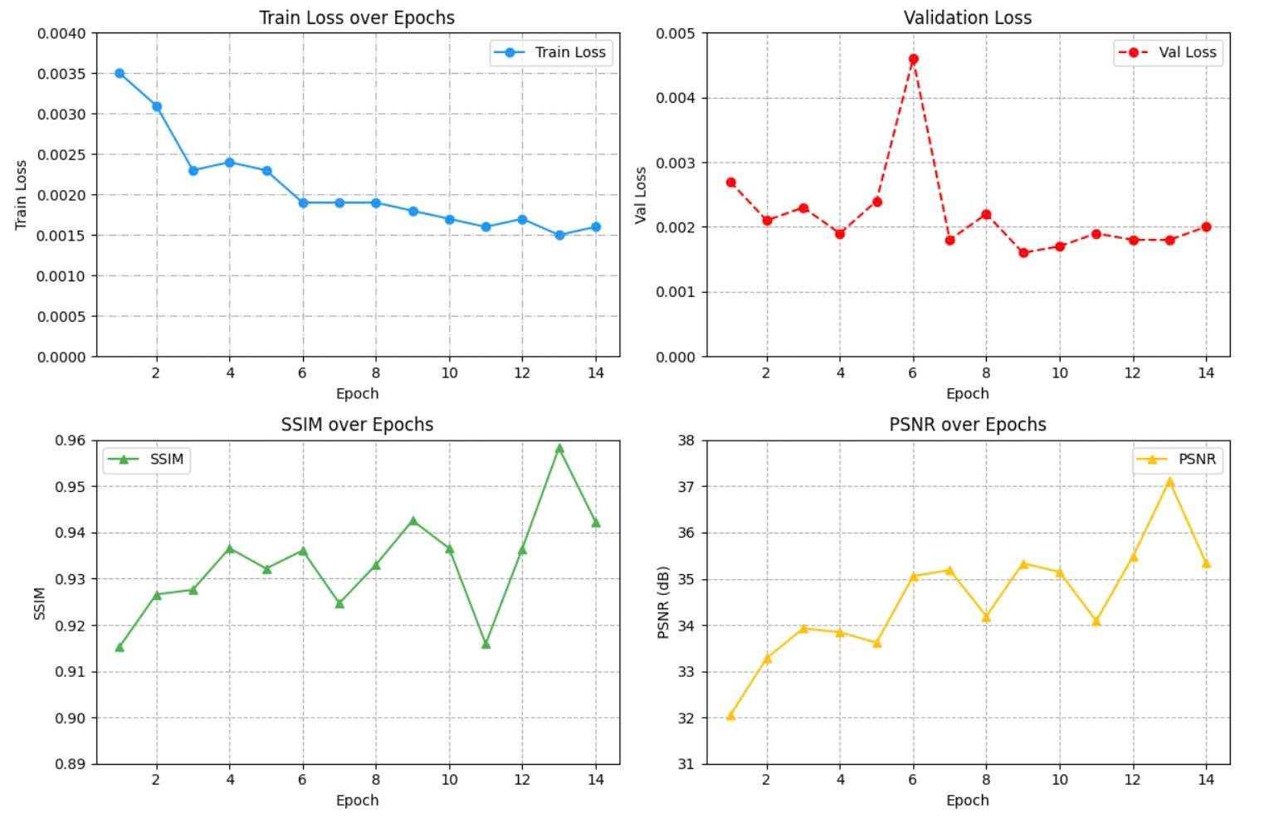
ĐỘ ĐÁNH GIÁ

Slide 15
HƯỚNG PHÁT TRIỂN
05

Slide 16
HƯỚNG PHÁT TRIỂN
Thử nghiệm các phiên bản Stable Diffusion cao hơn để cải thiện khả năng xử lý typography.
Fine-tune Stable Diffusion trên dữ liệu nhãn nước giải khát để tái hiện chính xác logo, font chữ, và màu sắc thương hiệu.
Cải thiện mô hình
Phương hướng
Thu thập thêm dữ liệu nhãn nước giải khát để tăng tính đa dạng (các thương hiệu khác, phong cách mới).
Tạo thêm prompt với các phong cách sáng tạo hơn (ví dụ: "futuristic style", "hand-drawn style").
Mở rộng dữ liệu

Slide 17
Thanks!

